Slide 1
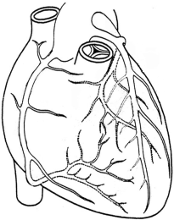
ЯРОСЛАВСКАЯ ОБЛАСТНАЯ
КЛИНИЧЕСКАЯ БОЛЬНИЦА
КАБИНЕТ АНГИОГРАФИИ
ЦЕРЕБРАЛЬНАЯ АНГИОГРАФИЯ.
Дата: 23.03.2014
Ф.И.О Ким И.С.
Год рождения: 30.01.1990
Отделение: 7 № 3256
Рентгенхирург Щербаков А.С.
Операционная м/с: Тимошенко Н.С.
Анестезиолог: Галкин А.В.
м/с анестезист: Соколова М.В.
Под м/анестезией:
новокаин0.5%-20.0
лидокаин
Пункция:
доступ | dex. | sin.
a. femoralis | х
a. axillaris
х
Установлен интродьюсер: 4F 5F
По проводнику катетером
х
JR 4.0 5 F
Поэтапная катетеризация:
Дуга оарты Пр.ОСА П. Подкл..А
БЦС. Лев.ОСА Лев.Подкл. А.
х
х
х
х
х
Контраст:
х Оптирей 350 150 ml
Доза 1030.76
Время 6.42 мин
Расходный материал
Комплект Белья однораз. | Соединит линия | Колба для контр | Гидроф. проводник
х

Slide 2
Интродьюсер извлечен.
Осложнения: нет
Гемостаз.
Прочее:
Рекомендации:
1. Постельный режим 24 часа.
2. Динамический контроль места пункции.
Заключение:
На ангиограммах сосудов головного мозга определяется мальформация размерами ~21.0 х ~14.0 мм располагающаяся в теменно-височной области справа, питающаяся из афферентов М3 правой СМА.
Врач__________:
Notes:
оо

